Slide 1
CyclicBarrier CountDownLatch Semaphore Phaser
Бобрович Сергей Александрович

Slide 2
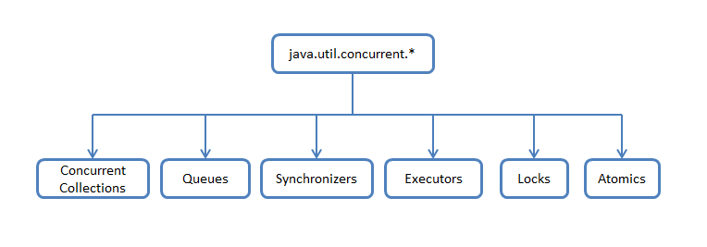
package java.util.concurrent;

Slide 3
Это вспомогательные утилиты для синхронизации потоков. Представляют собой мощное оружие в «параллельных» вычислениях.
Synchronizers

Slide 4
class CountDownLatch
Реализует самоблокировку с обратным отсчетом.
Объект этого класса изначально создается с количеством событий, которые должны произойти до того момента, как будет снята самоблокировка.
Всякий раз, когда происходит событие, значение счетчика уменьшается.
Как только значение счетчика достигнет нуля, самоблокировка будет снята.

Slide 5
Конструктор
public CountDownLatch(int count)
принимает значение типа int и инициализирует счетчик на данное значение
throws IllegalArgumentException – если count отрицательное число

Slide 6
Основные методы класса:
void await()
ожидание длится до тех пор, пока отсчет, связанный с вызывающим объектом типа CountDownLatch, не достигнет нуля.
throws InterruptedException если поток прерван пока ждёт
boolean await(long ожидание, TimeUnit единица_времени)
ожидание длится только в течение определенного периода времени, определяемого параметром ожидание.
возвращает логическое значение false, если достигнут предел времени ожидания, или логическое значение true, если обратный отсчет достигает нуля.
throws InterruptedException если поток прерван пока ждёт

Slide 7
Основные методы класса:
void countDown()
всякий раз, когда вызывается метод countDown(), отсчет, связанный с вызывающим объектом, уменьшается на единицу.
long getCount()
возвращает текущее значение событий

Slide 8
потоки:
CountDownLatch
1
1
2
2
3
3
5
4
4
5
5

Slide 9
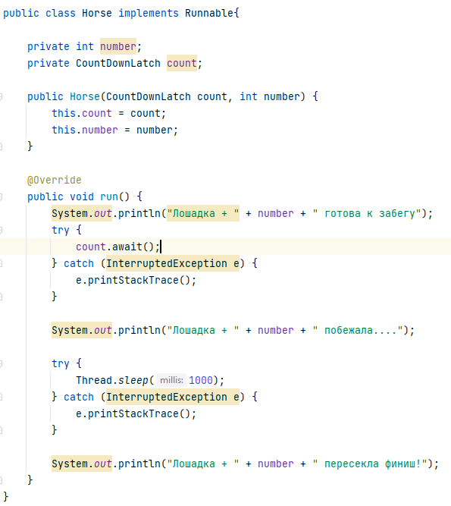
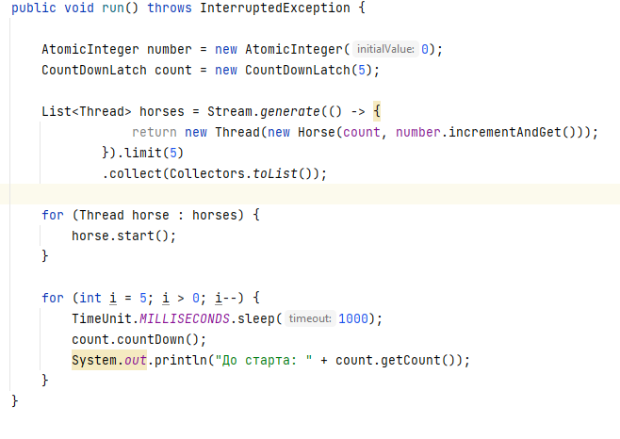
Пример:

Slide 10
Лошадка + 4 готова к забегу Лошадка + 1 готова к забегу Лошадка + 5 готова к забегу Лошадка + 3 готова к забегу Лошадка + 2 готова к забегу До старта: 4 До старта: 3 До старта: 2 До старта: 1 До старта: 0 Лошадка + 1 побежала.... Лошадка + 3 побежала.... Лошадка + 5 побежала.... Лошадка + 2 побежала.... Лошадка + 4 побежала.... Лошадка + 5 пересекла финиш! Лошадка + 1 пересекла финиш! Лошадка + 3 пересекла финиш! Лошадка + 2 пересекла финиш! Лошадка + 4 пересекла финиш!
Вывод в консоль:
Потоки стартовали, сделали какую-то часть работы и остановились
Вызов метода start()
по вызов метода await()
Потоки ждут, пока защёлка не достигнет 0
Последовательно вызывается метод countDown() у объекта CountDownLatch
Все потоки продолжили выполнение работы
Поток продолжил выполнение метода run()
Потоки завершили свою работу
Поток завершил выполнение метода run()

Slide 11
Плюсы: Является эффективным и простым в употреблении средством синхронизации, которое окажется полезным в тех случаях, когда поток исполнения должен находиться в состоянии ожидания до тех пор, пока не произойдет одно или несколько событий.
Минусы:
Как только счетчик становится равным нулю, все ожидающие потоки в await продолжат свою работу, а все последующие вызовы await будут проходить без ожиданий.
Счетчик count одноразовый и не может быть сброшен в первоначальное состояние.

Slide 12
class CyclicBarrier
Позволяет определить объект синхронизации, который приостанавливается до тех пор, пока определенное количество потоков исполнения не достигнет некоторой барьерной точки

Slide 13
Конструктор
CyclicBarrier(int количество_потоков)
CyclicBarrier(int количество_потоков, Runnable действие)
где параметр количество_потоков определяет число потоков, которые должны достигнуть некоторого барьера до того, как их исполнение будет продолжено.
действие определяет поток, который будет исполняться по достижении барьера.

Slide 14
Основные методы класса:
int await()
ожидание длится до тех пор, пока каждый поток исполнения не достигнет барьерной точки.
int await(long ожидание, TimeUnit единица_времени)
ожидание длится только в течение определенного периода времени, определяемого параметром ожидание. Время ожидания указывается в единицах, обозначаемых параметром единица_времени.
Оба метода возвращают порядок потоков у барьерной точки, где первый поток равен количеству ожидаемых потоков минус 1, а последний 0

Slide 15
Основные методы класса:
boolean isBroken()
Проверяет разрушен ли барьер
void reset()
Перезагружает барьер
int getParties()
Возвращает количество потоков нужных для прохождения данного барьера
int getNumberWaiting()
Возвращает количество потоков в ожидании

Slide 16
CyclicBarrier
1
1
1
1
1
2
2
2
2
2
3
3
3
3
3
4
4
4
4
4
5
5
5
5
5

Slide 17
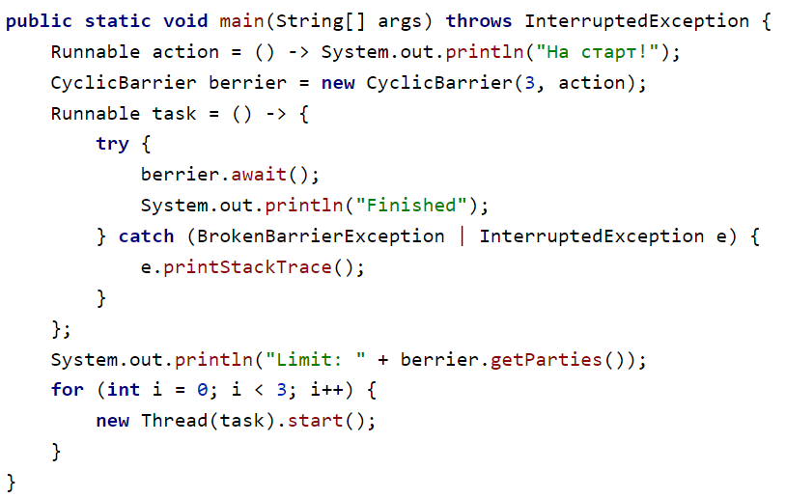
Пример:

Slide 18
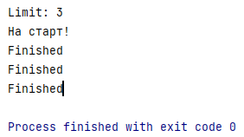
Вывод в консоль:

Slide 19
Преимущество: Чтобы сбросить барьер, нужно вызвать berrier.reset(), чего не хватало в CountDownLatch.

Slide 20
class Semaphore
используются для ограничения количества потоков при работе с аппаратными ресурсами или файловой системой.
Доступ к общему ресурсу управляется с помощью счетчика.
Если счетчик больше нуля, то доступ разрешается, а значение счетчика уменьшается.
Если счетчик равен нулю, то текущий поток блокируется, пока другой поток не освободит ресурс.
Количество разрешений и «честность» освобождения потоков задается через конструктор.

Slide 21
Конструктор
public Semaphore(int permits)
permits указывает на количество допустимых разрешений для доступа к ресурсу.
главное условие — на "счету" семафора должен быть положительное количество permit'ов. Поэтому, инициировать его можно и с минусом.
public Semaphore(int permits, boolean fair)
Параметр fair конструкторе позволяет установить очередность получения доступа.
Если он равен true, то разрешения будут предоставляться ожидающим потокам в том порядке, в каком они запрашивали доступ.
Если же он равен false, то разрешения будут предоставляться в неопределенном порядке.

Slide 22
Основные методы класса:
После вызова этих методов пока поток не получит разрешение, он блокируется.
public void acquire()
Получить одно разрешение
void acquire(int permits)
Получить несколько разрешений
После окончания работы с ресурсом полученное ранее разрешение надо освободить с помощью методов:
void release()
Отдать одно разрешение
void release(int permits)
Отдать несколько разрешений

Slide 23
Основные методы класса:
int availablePermits()
Возвращает количество доступных разрешений в семафоре

Slide 24
Semaphore
acquire()
release()

Slide 25
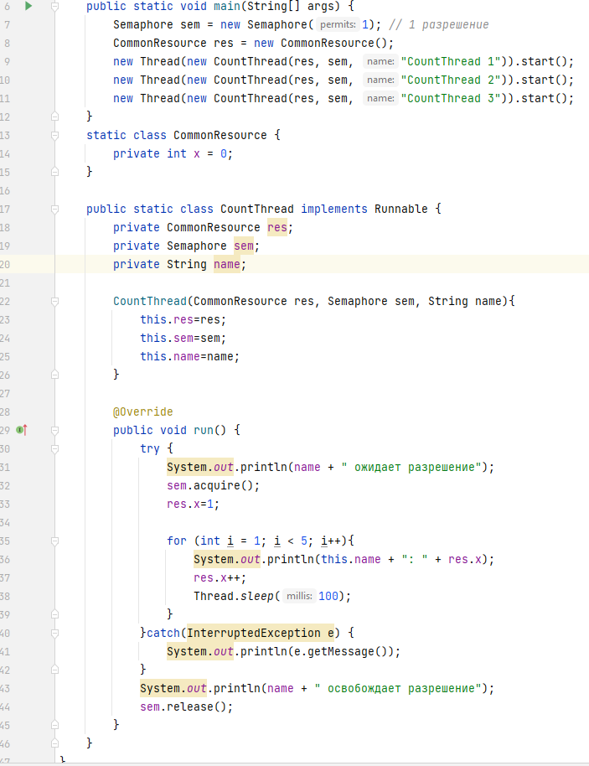
Пример:

Slide 26
Вывод в консоль:
CountThread 2 ожидает разрешение
CountThread 3 ожидает разрешение
CountThread 1 ожидает разрешение
CountThread 2: 1
CountThread 2: 2
CountThread 2: 3
CountThread 2: 4
CountThread 2 освобождает разрешение
CountThread 3: 1
CountThread 3: 2
CountThread 3: 3
CountThread 3: 4
CountThread 3 освобождает разрешение
CountThread 1: 1
CountThread 1: 2
CountThread 1: 3
CountThread 1: 4
CountThread 1 освобождает разрешение

Slide 27
Недостаток:
Узким местом при использовании семафоров является задание количества разрешений, т.к. зачастую это число приходится подбирать в зависимости от мощности «железа».

Slide 28
class Phaser
Улучшенная реализация барьера для синхронизации потоков, которая совмещает в себе функционал CyclicBarrier и CountDownLatch, вбирая в себя самое лучшее из них.
Так, количество потоков жестко не задано и может динамически меняться.
Класс может повторно переиспользоваться и сообщать о готовности потока без его блокировки.

Slide 29
Конструктор
public Phaser()
создает объект Phaser без потоков.
public Phaser(int parties)
регистрирует передаваемое в конструктор количество потоков.
public Phaser(Phaser parent)
public Phaser(Phaser parent, int parties)
устанавливают родительский объект Phaser.

Slide 30
Основные методы класса:
int register()
регистрирует поток, который выполняет фазы, и возвращает номер текущей фазы - обычно фаза 0
int arrive()
сообщает, что поток завершил фазу, и возвращает номер текущей фазы

Slide 31
Основные методы класса:
int arriveAndAwaitAdvance()
аналогичен методу arrive, только при этом заставляет phaser ожидать завершения фазы всеми остальными участниками
int arriveAndDeregister()
сообщает о завершении всех фаз участником и снимает его с регистрации. Возвращает номер текущей фазы или отрицательное число, если синхронизатор Phaser завершил свою работу
int getPhase()
возвращает номер текущей фазы

Slide 32
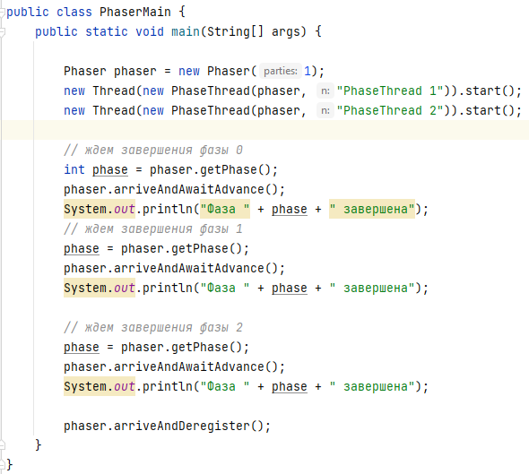
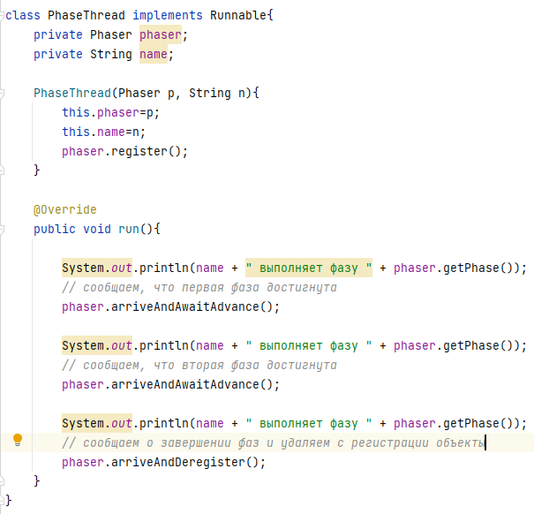
Пример:

Slide 33
Вывод в консоль:
PhaseThread 1 выполняет фазу 0
PhaseThread 2 выполняет фазу 0
Фаза 0 завершена
PhaseThread 2 выполняет фазу 1
PhaseThread 1 выполняет фазу 1
Фаза 1 завершена
PhaseThread 2 выполняет фазу 2
PhaseThread 1 выполняет фазу 2
Фаза 2 завершена

Slide 34
Преимущество: Даг Ли использовал остроумную идею: хранить все состояние этапщика в одном лонге, и изменять через атомарные compare-and-set операции. Благодаря этому в реализации почти не используются обычные блокировки.

Slide 35
Литература:
habr.com
metanit.com/java
javarush.ru
docs.oracle.com
google.com

